Slide 1
کنترل پروژه دانشگاه جامع علمی کاربردی کارخانجات مخابراتی ایران (ITMC) نیمسال اول 94-93

Slide 2
فصل دوم
مدیریت پروژه

Slide 3
مدیریت پروژه
مديريت پروژه عبارتست از به‏کارگيري دانش‏ها، مهارت‏ها، ابزار و تکنيک‏هاي لازم در اداره جريان اجراي فعاليت‏ها، به‏منظور نيل به اهداف پروژه و انتظارات کارفرما.
مديريت عمومي
دانش تخصصي پروژه
اصول و مفاهيم مديريت پروژه
ابزارهاي کنترل پروژه

Slide 4
مفهوم مدیریت پروژه
مديريت پروژه ، بکارگيري دانش، مهارت ها، ابزار و تکنيک هاي لازم در اداره جريان اجراي فعاليت ها، بمنظور رفع نيازهاي پروژه از طريق تحقق فرآيندهاي آغازين، برنامه ريزي، اجرايي، کنترلي و اختتامي است. و شامل برآوردن نيازهاي اصلي زير است:
محدوده، زمان ، هزينه و کيفيت پروژه
ذينفعان، نيازها و انتظارات گوناگون آنها
الزامات تعيين شده

Slide 5
مفهوم مدیریت پروژه
به بيان ديگر مديريت پروژه شامل برنامه ريزي و نظارت پروژه است که
شامل موارد زير مي شود:
برنامه ريزي پروژه
تعيين الزامات کار
تعيين مقادير و کيفيت کار
تعيين منابع مورد نياز
نظارت پروژه
پيگيري چگونگي پيشرفت پروژه
مقايسه نتايج واقعي با برنامه ريزي
تحليل فشارهاي وارده بر پروژه
اعمال تعديلات لازم

Slide 6
مفهوم مدیریت پروژه
همچنين مديريت پروژه موفق را مي توان دستيابي به اهداف پروژه به قرار زير تعريف کرد:
مطابق زمان تعيين شده
مطابق هزينه تعيين شده
با سطح کيفي و کارآيي مورد قبول
بهره برداري از منابع تخصيص داده شده بطور موثر و کارآ
برآوردن نيازها و انتظارات کارفرما

Slide 7
فرآیندهای مدیریت پروژه
مديريت پروژه، مجموعه فعاليت هاي يکپارچه و بهم مرتبط مي باشد. لذا نتيجه هريک از محدوده هاي مديريت پروژه، معمولاً در ساير محدوده ها موثر است.
موفقيت در مديريت پروژه، مستلزم مديريت تعامل بين محدوده ها براي نيل به اهداف پروژه به بهترين روش ممکن مي باشد.

Slide 8
ادامه فرآیندهای مدیریت پروژه
فرايندهاي مديريت پروژه در قالب يکي از پنج گروه زير انجام مي شوند:
فرايندهاي آغازين: تشخيص، تدوين و ارائه مراحل و فعاليت هاي لازم براي شروع پروژه.
فرايندهاي برنامه ريزي: تبيين و تعيين اهداف و انتخاب راهکار بهينه براي کسب نتايج موفقيت آميز و ايفاي کامل تعهدات.
فرايندهاي اجرايي: مجموعه عمليات هماهنگي بين کليه ارکان اجرايي پروژه مطابق برنامه.
فرايندهاي کنترلي: مجموعه فعاليت هاي کسب اطمينان از دستيابي به اهداف پروژه. دراين فرايندها براي جبران خطاهاي احتمالي از تکنيک هاي ارزيابي عملکرد، اندازه گيري پيشرفت و انجام اقدامات اصلاحي استفاده مي شود.
فرايندهاي اختتامي: مجموعه فعاليت هاي مطابقت مراحل اجرا شده و اهداف از پيش تعيين شده پروژه.

Slide 9
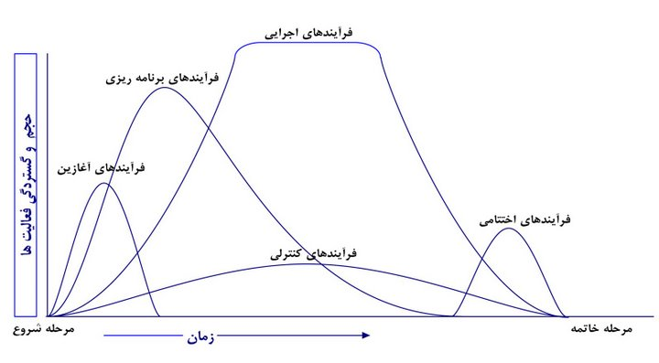
فرآیندهای پروژه

Slide 10
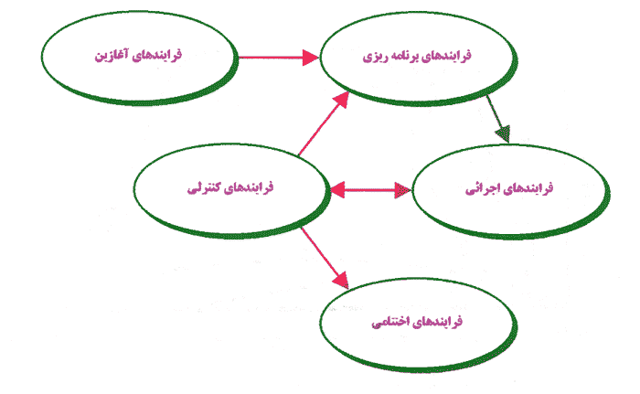
تعامل بین گروه های فرآیند پروژه

Slide 11
چرخه حیات پروژه
چرخه حيات پروژه
سازمانهاي مجري پروژه براي بهبود مديريت و کنترل پروژه ها، آنها را به مراحل مختلفي تقسيم
مي کنند که اين مراحل چرخه حيات پروژه ناميده مي شود.
مشخصات مراحل پروژه
هر مرحله پروژه با تکميل و ارائه يک يا چند محصول شناخته مي شود. منظور از محصول در
اينجا نتيجه اي ملموس و قابل ارزيابي مانند مطالعات امکان سنجي، طراحي تفصيلي و ... است.
در پايان هر مرحله، بررسي اي در مورد محصول آن مرحله و کارآيي پروژه بمنظور:
تعيين امکان ادامه پروژه و آغاز مرحله بعد
کشف و اصلاح اشکالات
صورت مي پذيرد.
بطورتئوري مراحل چرخه حيات را مي توان چنين تعريف کرد:
طراحي مفهومي
برنامه ريزي
بررسي برنامه
اجرا
خاتمه

Slide 12
ادامه چرخه حیات پروژه
مشخصه هاي چرخه حيات پروژه:
چرخه حيات، نمايانگر مراحل اصلي اجراي پروژه از ابتدا تا انتهاي آن مي باشد. همچنين توالي انجام فعاليت هاي عمده پروژه نيز در چرخه حيات آن متبلور مي شود و مي تواند در شناسايي مشخصه هاي هر مرحله از پروژه نيز کمک مؤثري بنمايد.
مشخصات چرخه حيات پروژه به دو بخش عمده زير تفکيک مي شود:
مشخصات فعاليتهايي که در هر مرحله از چرخه حيات پروژه، براي تکميل آن بايد انجام شود.
مشخصات نيروهايي که براي تحقق اهداف هر مرحله درگير انجام فعاليتهاي آن مرحله
مي گردند.
شرح چرخه حيات يک پروژه و مشخصات مراحل آن هم مي تواند بصورت خلاصه و هم بصورت مشروح و تفصيلي تهيه گردد. در گزارش تفصيلي معمولا از فرم ها، جداول ونمودارها استفاده مي شود. اين قبيل رويکرد تفصيلي را متدولوژي مديريت پروژه مي نامند.

Slide 13
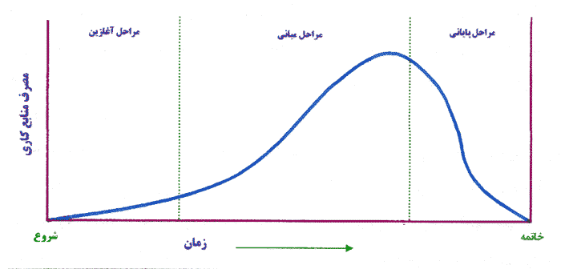
ادامه چرخه حیات پروژه
مشخصه هاي چرخه حيات پروژه

Slide 14
ویژگی های مدیر پروژه
مدیران پروژه باید ویژگی های خاصی را در خود پرورش دهند. رمز موفقیت این مدیران عبارتند از :
اشتیاق برای پروژه :
اشتیاق مدیر برای کار انگیزه سایر افراد را بیشتر می کند.
توان مدیریت موثر تغییرات :
هر پروژه بنا به شرایط و ویژگی های خود دچار تغییراتی خواهد شد که مدیر پروژه ناچار به ایجاد تغییراتی در محدوده پروژه می گردد و در نهایت اعضای پروژه باید برنامه های خود را تغییر دهند.
شکیبایی و مدارا با ابهامات :
مدیر پروژه باید توانایی مقابله با کلیه موارد در پروژه را داشته باشد.

Slide 15
ادامه ویژگی های مدیر پروژه
ساخت گروه و توانایی گفتگو
مدیر پروژه باید بتواند بین سازمان ها و اعضای کلیدی درگیر در پروژه (مدیریت، اعضای تیم، تامین کنندگان و ...) هماهنگی ایجاد نماید.
داشتن دید مشتری مدار (رضایت کارفرما)
موفقیت هر پروژه بر مبنای میزان رضایت مشتریان از کار سنجیده می شود.
تبعیت از اولویت های شغلی :
هر مدیر باید توانایی اولویت بندی پروژه ها را داشته باشد و در هر پروژه اولویت های پروژه و بازار و کار را در نظر داشته باشد.

Slide 16
اهداف مدیریت پروژه
اهداف مدیریت پروژه در سازمان را می توان به صورت زیر بیان نمود :
پایان به موقع پروژه
این هدف قدیمی ترین و یکی از مهمترین اهداف پروژه می باشد. این هدف از سخت ترین اهداف به شمار می آید زیرا نیازهای پروژه دائما در طول اجرای پروژه تغییر می کنند و احتمالا زمانبندی تهیه شده در ابتدای پروژه بسیار خوش بینانه بوده است.
برای موفقیت در این زمینه باید محدوده پروژه به دقت مدیریت گردد و همچنین فرآیند کنترل تغییر در چرخه حیات پروژه اجرا شود تا بدین وسیله همه تغییرات در محدوده پروژه مدیریت شوند.
اتمام پروژه در محدوده بودجه تعیین شده
لازم است بودجه پروژه در ابتدا تعیین و هزینه های پروژه با آن مقایسه شوند. در این بودجه باید انواع هزینه های پروژه که در طول پروژه رخ می دهند لحاظ گردد از قبیل هزینه های نیروی انسانی، تجهیزات، تامین کنندگان و ...

Slide 17
ادامه اهداف مدیریت پروژه
برآوردن نیازها
هدف در اینجا برطرف نمودن نیازهایی است که در ابتدای پروژه تعیین شده است که باید به صورت کامل برآورده گردد.
کسب رضایت مشتری
شاید بتوان پروژه را به موقع و تحت بودجه تعیین شده به اتمام رساند و همه نیازهای تعیین شده را برآورده نمود، اما با وجود همه این موارد باز هم مشتری ناراضی است. این امر معمولا به این دلیل است که نیازهای آنها پس از شروع پروژه تغییر کرده است و به صورت مناسب مدیریت نشده است.
برای اطمینان از رضایت مشتری در پایان پروژه لازم است انتظارات آنان مدیریت گردد و آنها از پیشرفت پروژه مطلع باشند. همچنین اطلاعات روشن و صحیح از پروژه ارائه گردد.
خشنودی تیم
اگر همه موارد را بتوان با یک تیم شاد انجام داد، تمایل افراد برای پروژه های مشابه افزایش می یابد.

